Slide 1

前端开发

Slide 2
目 录
开发环境
Vue安装及项目搭建运行
基于vue-cli的增删改查

Slide 3
开发环境
node.js安装配置
安装包下载地址 : https://nodejs.org/en/
运行下载的安装包进行安装（不限制安装目录）
检查是否安装成功：进入cmd，输入node -v查看node版本
淘宝镜像安装（非必须）
用淘宝镜像的cnpm来代替npm的安装，提高下载安装速度。
安装：进入cmd，执行： npm install -g cnpm --registry=https://registry.npm.taobao.org

Slide 4
Vue介绍 安装
Vue简介
Vue是一套构建用户界面的渐进式框架。与其他重量级框架不同的是，Vue 采用自底向上增量开发的设计。Vue 的核心库只关注视图层，它不仅易于上手，还便于与第三方库或既有项目整合。另一方面，当与单文件组件和 Vue 生态系统支持的库结合使用时，Vue 也完全能够为复杂的单页应用程序提供驱动。
官网（api）地址 : https://cn.vuejs.org/
Vue安装
使用淘宝镜像安装：进入cmd，执行：cnpm install -g vue-cli
不使用淘宝镜像安装：进入cmd，执行：npm install -g vue-cli（二选一）
检查是否安装成功：进入cmd，输入 vue -V查看vue版本

Slide 5
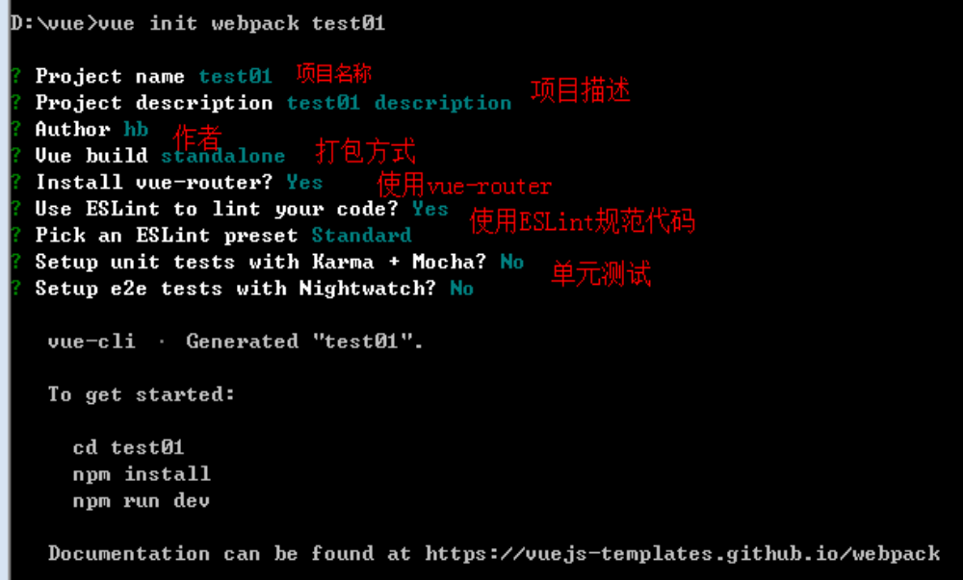
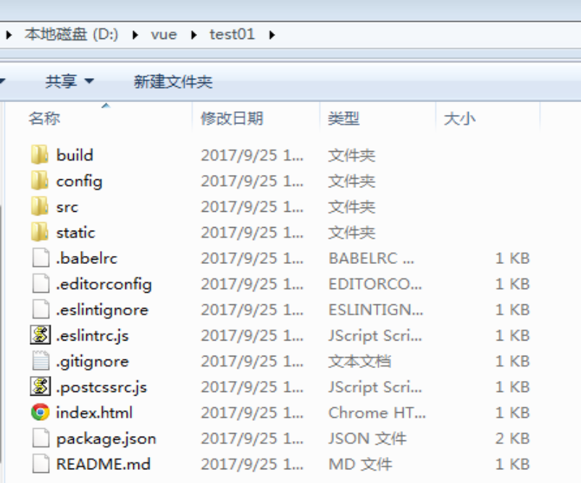
创建项目
进入cmd，目录指向存放项目的位置
根据模板创建项目: vue init webpack 项目名字 <项目名字不能用中文>，按提示依次填写（如图一）。创建完成之后会在当前目录下新建以项目名称为名的文件夹，并在文件夹下生成相应文件（如图二）。
图一
图二

Slide 6
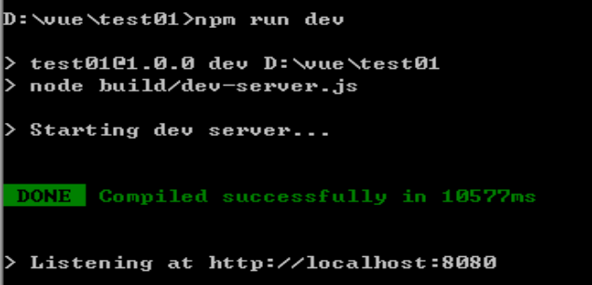
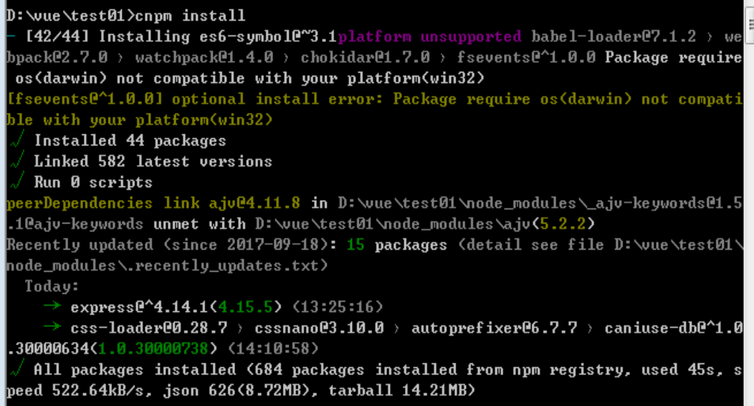
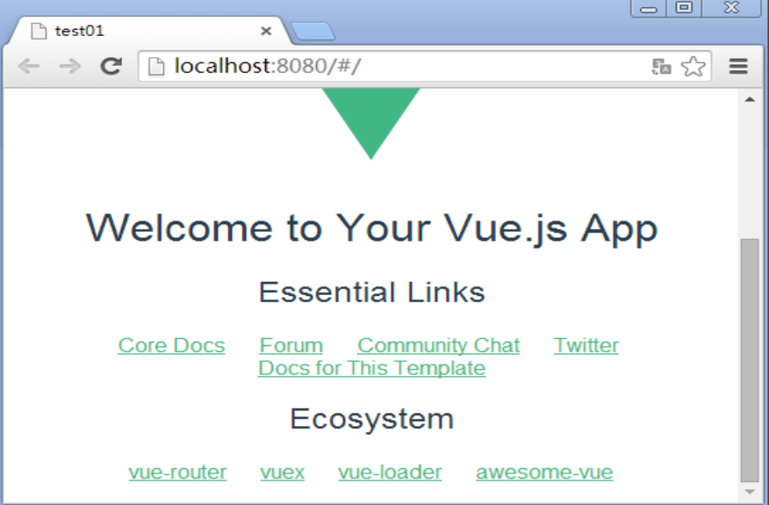
项目运行
cmd 进入项目目录
安装依赖(图1)
  使用淘宝镜像安装：执行：cnpm install
  不使用淘宝镜像安装：执行：npm install（二选一）
启动项目(图2,3)
npm run dev
图2
图1
图3

Slide 7
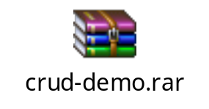
基于vue-cli的增删改查
一 相关知识了解
二 列表查询页面开发
三 弹出框新增页面开发
四 复用页面作为编辑页面
五 实现删除功能
项目源码：

Slide 8
vue-router
Manual: https://router.vuejs.org/zh-cn/
动态路由匹配
嵌套路由
编程式的导航
命名路由&命名视图
……
vuex
Manual: https://vuex.vuejs.org/zh-cn/
Vuex 是一个专为 Vue.js 应用程序开发的状态管理模式。它采用集中式存储管理应用的所有组件的状态，并以相应的规则保证状态以一种可预测的方式发生变化。

Slide 9
ElementUI
Manual: http://element.eleme.io/#/zh-CN
Element，一套为开发者、设计师和产品经理准备的基于 Vue 2.0 的组件库
ECMAScript 6
Manual: http://es6.ruanyifeng.com/#docs/intro
ECMAScript 6.0（以下简称 ES6）是 JavaScript 语言的下一代标准，已经在2015年6月正式发布了。它的目标，是使得 JavaScript 语言可以用来编写复杂的大型应用程序，成为企业级开发语言。

Slide 10
基于vue-cli的增删改查
一 相关知识了解
二 列表查询页面开发
三 弹出框新增页面开发
四 复用页面作为编辑页面
五 实现删除功能

Slide 11
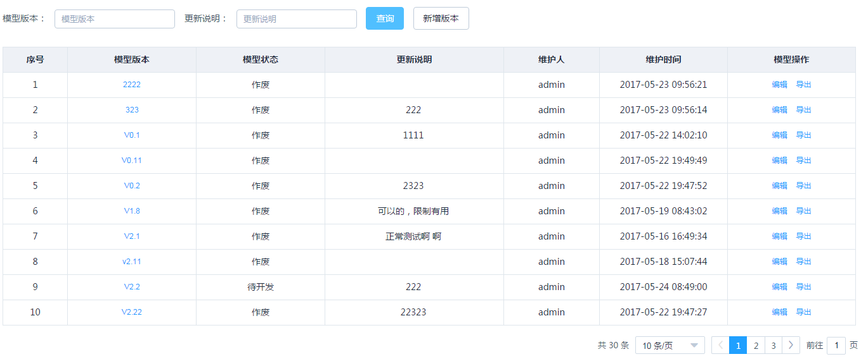
页面原型

Slide 12
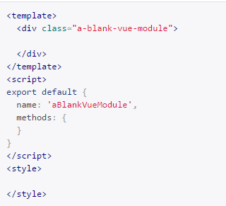
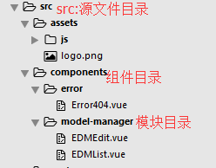
Step1: 新建一个空白的vue模板文件
文件路径:

Slide 13
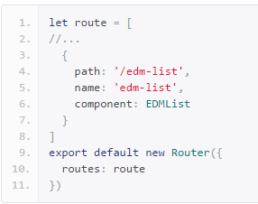
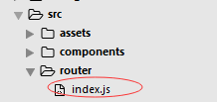
Step2: 配置路由路径
文件路径:

Slide 14
Step3: 完成页面布局及数据绑定
使用到的控件
  el-form http://element.eleme.io/#/zh-CN/component/form
  el-table http://element.eleme.io/#/zh-CN/component/table
  el-pagination http://element.eleme.io/#/zh-CN/component/pagination
注意事项
  需绑定到对象vue才能监听到变化
  表列设置固定宽度, 留一列不设置宽度
  对于可能过长的列, 设置属性show-overflow-tooltip
  分页控件需绑定事件

Slide 15
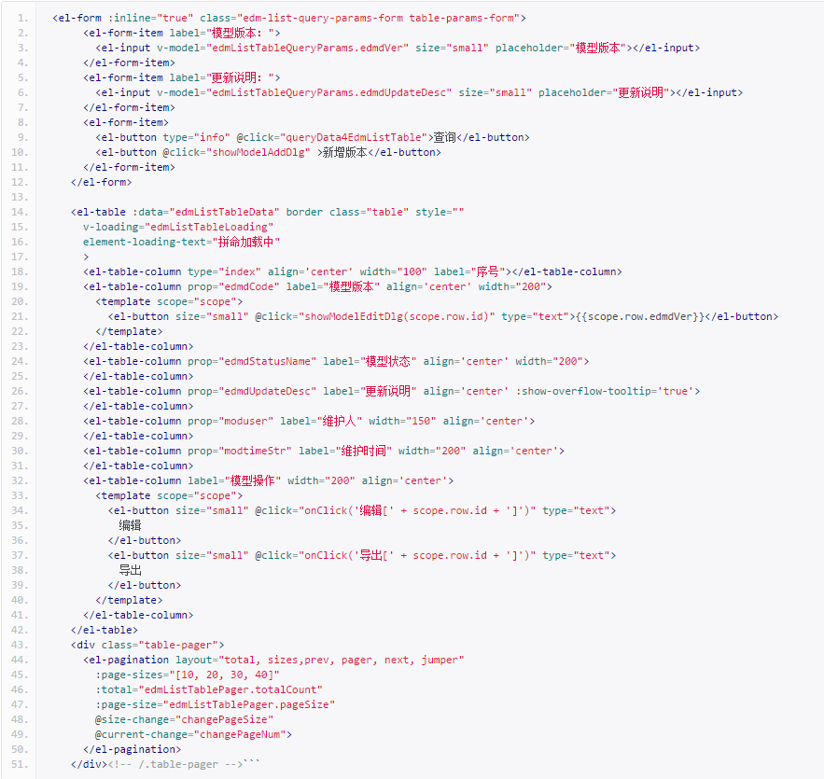
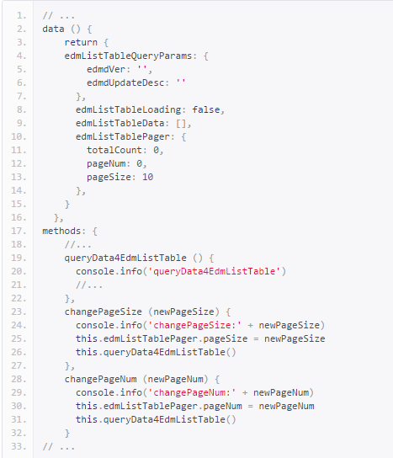
Step3: 完成页面布局及数据绑定

Slide 16
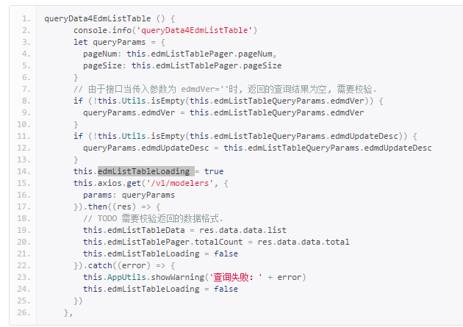
Step4: 绑定查询接口

Slide 17
基于vue-cli的增删改查
一 相关知识了解
二 列表查询页面开发
三 弹出框新增页面开发
四 复用页面作为编辑页面
五 实现删除功能

Slide 18
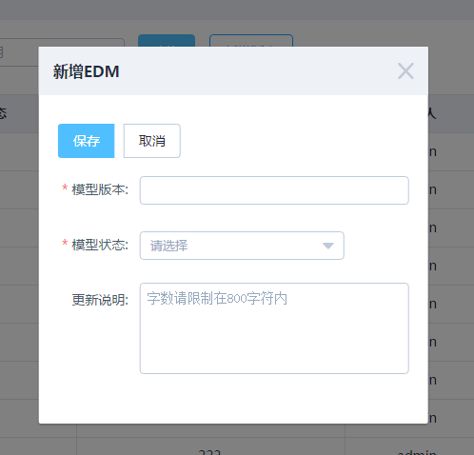
新增页面
页面入口: 在List页面中点击新增按钮
打开方式: dialog
el-dialog: http://element.eleme.io/#/zh-CN/component/dialog

Slide 19
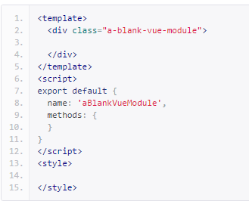
Step1: 新建一个空白的vue模板文件
文件路径:

Slide 20
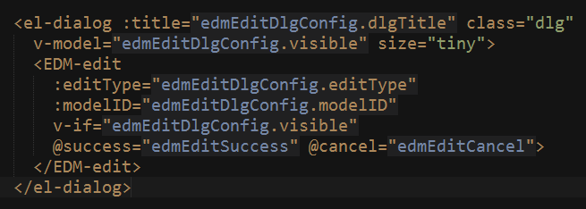
Step2 配置Dialog

Slide 21
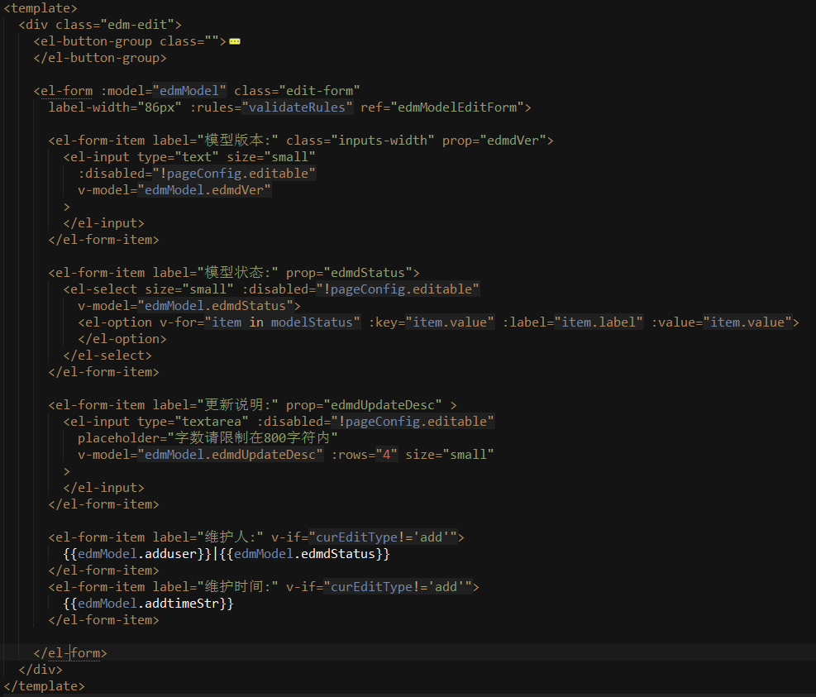
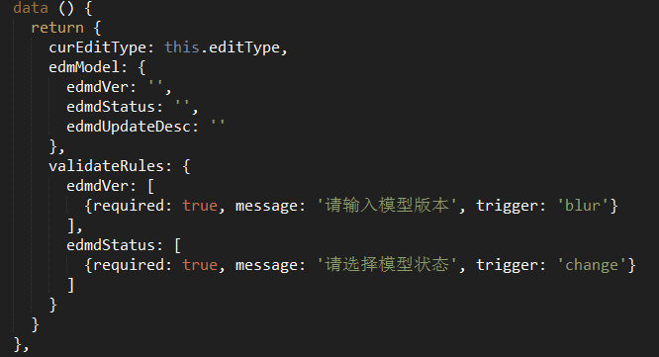
Step 3 完成页面布局和数据绑定

Slide 22
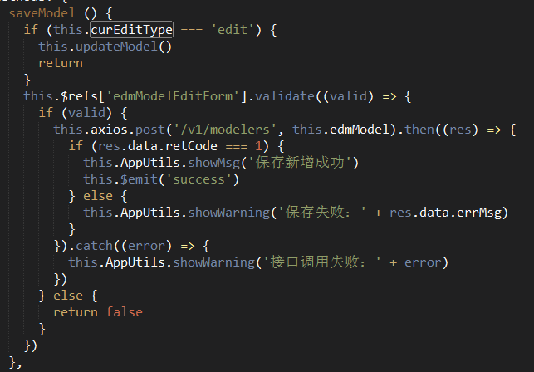
Step4 绑定数据保存接口&数据校验

Slide 23
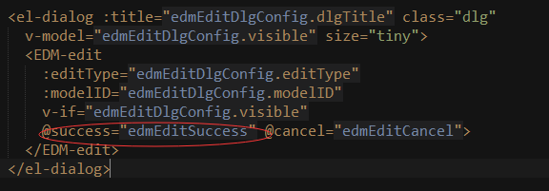
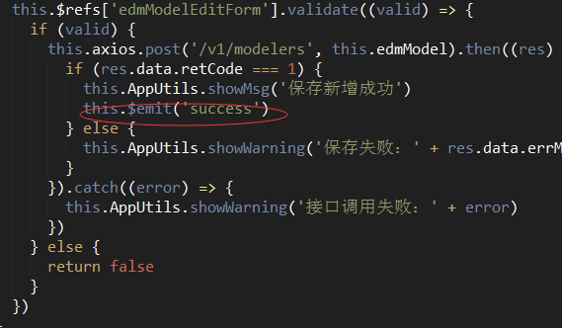
Step 5 关闭Dialog&回调

Slide 24
基于vue-cli的增删改查
一 相关知识了解
二 列表查询页面开发
三 弹出框新增页面开发
四 复用页面作为编辑页面
五 实现删除功能

Slide 25
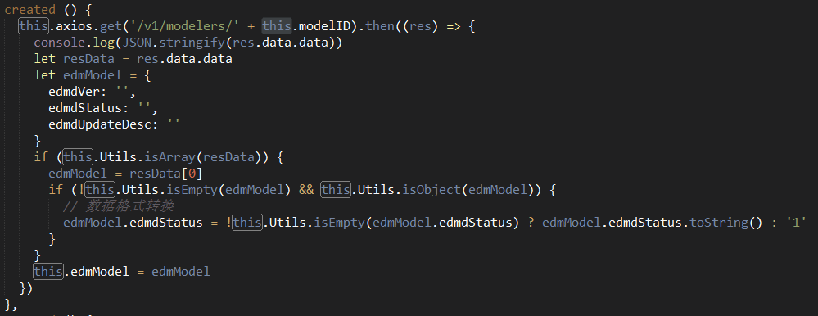
在created方法中初始化edmModel

Slide 26
基于vue-cli的增删改查
一 相关知识了解
二 列表查询页面开发
三 弹出框新增页面开发
四 复用页面作为编辑页面
五 实现删除功能

Slide 27
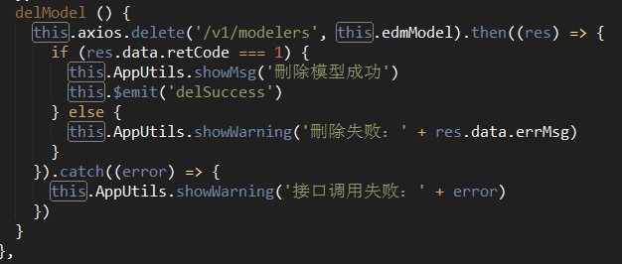
在编辑页面直接调用删除功能

Slide 28
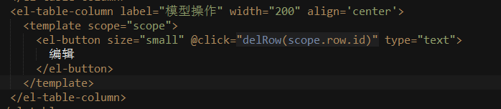
在列表中调用删除功能

Slide 29
Thanks

